Slide 1
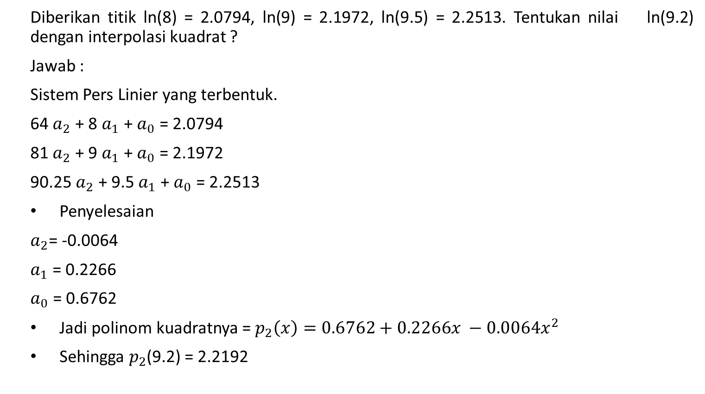
Contoh Soal 1
Diberikan titik ln(8) = 2.0794, ln(9) = 2.1972, ln(9.5) = 2.2513. Tentukan nilai ln(9.2) dengan interpolasi kuadrat ?
Jawab :
Sistem Pers Linier yang terbentuk.
64 $a_{2}$ + 8 $a_{1}$ + $a_{0}$ = 2.0794
81 $a_{2}$ + 9 $a_{1}$ + $a_{0}$ = 2.1972
90.25 $a_{2}$ + 9.5 $a_{1}$ + $a_{0}$ = 2.2513
Penyelesaian
$a_{2}$= -0.0064
$a_{1}$ = 0.2266
$a_{0}$ = 0.6762
Jadi polinom kuadratnya = $p_{2}\left(x\right)=0.6762+0.2266x −0.0064x^{2}$
Sehingga $p_{2}$(9.2) = 2.2192

Slide 2

Contoh Soal 2
Dalam Suatu eksperimen fisika pergerakan sebuah benda padat berbentuk parabola. Dengan data sebagai berikut :
Dengan menggunakan interpolasi kuadratik perkirakan ketinggian bola saat t = 7 detik.
Penyelesaian :
Diketahui :
$$x_{1}=5, x_{2}=6,5, x_{3}=8, { y}_{1}=2,01,{ y}_{2}=2,443, y_{3}=2,879$$
Ditanya : Perkiraan ketinggian bola saat t = 7 ?
t (detik) | Y(m)
5 | 2,01
6.5 | 2,443
8 | 2,879

Slide 3
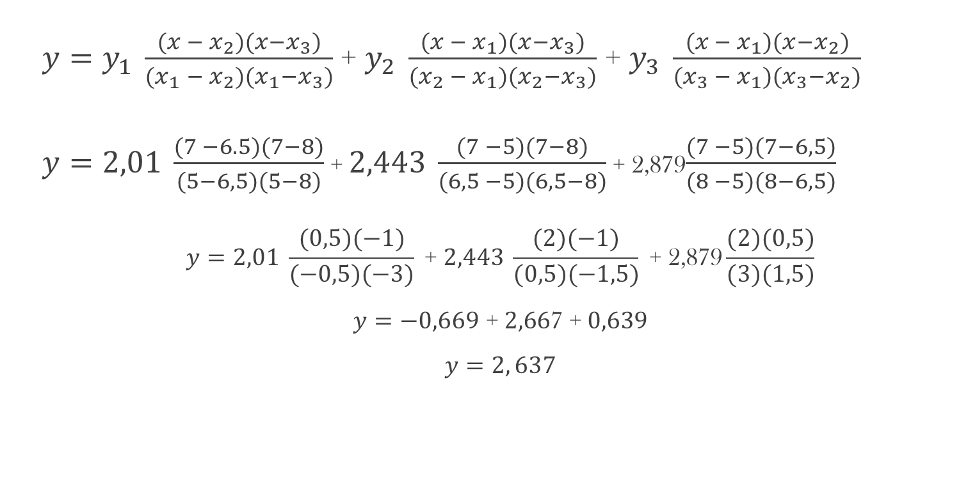
Pembahasan Soal 2
$y=y_{1} \frac{(x − x_{2})(x−x_{3})}{(x_{1} − x_{2})(x_{1}−x_{3})}$ + $y_{2} \frac{(x − x_{1})(x−x_{3})}{(x_{2} − x_{1})(x_{2}−x_{3})}$ + $y_{3} \frac{(x − x_{1})(x−x_{2})}{(x_{3} − x_{1})(x_{3}−x_{2})}$
$y=2,01 \frac{(7 −6.5)(7−8)}{(5−6,5)(5−8)}$ + $2,443 \frac{(7 −5)(7−8)}{(6,5 −5)(6,5−8)}$ + 2,879$\frac{(7 −5)(7−6,5)}{(8 −5)(8−6,5)}$
$$y=2,01 \frac{(0,5)(−1)}{(−0,5)(−3)}\text{ + }2,443 \frac{(2)(−1)}{(0,5)(−1,5)}\text{ + 2,879}\frac{(2)(0,5)}{(3)(1,5)}$$
$$y=−0,669\text{ + }2,66\text{7}\text{ + }0,639$$
$$y=2, 637$$

